Slide 1
Angely Joanna Padilla Mejía
Mecanografía:
Segundo básico

Slide 2
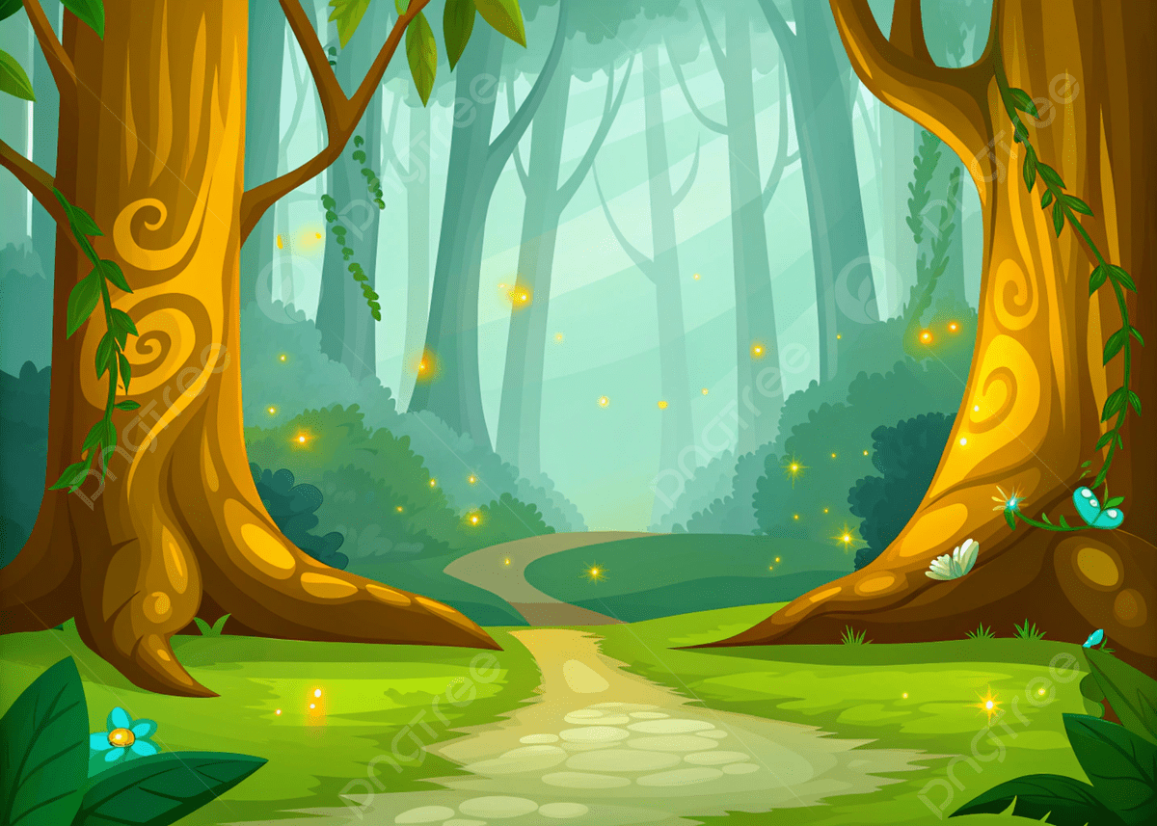

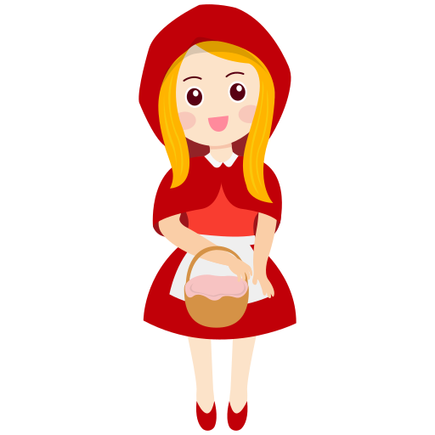
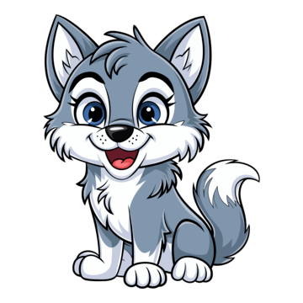
!Qué lindo día!
Tengo mucha hambre
Creo que voy a llegar tarde
Huy un lobo
Hay una chica

